Slide 1
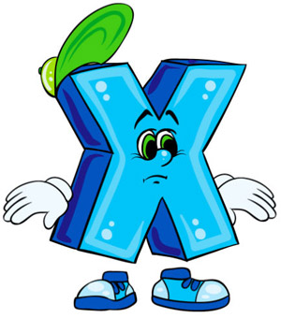
зменшуване - від’ємник = різниця

Slide 2

Знаходимо невідомі зменшуване і від’ємник
+
-

Slide 3
Було якесь число.
Число 76 зменшили
на якесь число,
Від нього відняли 6.
Залишилося 32.
і отримали 50.
Яке було число?
Яке число віднімали?
х
= 32
- х
- 6
76
= 50
32+ 6=
76 - 50=
Перевіряємо

Slide 4
зменшуване
Щоб знайти зменшуване, треба до різниці + від’ємник

Slide 5
Від’ємник
Щоб знайти від’ємник, треба
від зменшуваного - різницю

Slide 6
Потренуйся
Ст. 130 вправа 2 (2 рядок)1 і 2 ,

Slide 7
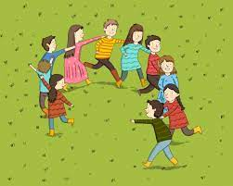
Обернені задачі
Д. -
Д. -
14
14
? Д.
19д.
Хл. -
Хл.-
5
?
14 + 5 =
19 (д.)
Відповідь:19 дітей.

Slide 8
Старанно попрацювали!

